Slide 1
しごとは なんですか。
What do you do?

Slide 2
いしゃ

Slide 3
かいしゃいん
オーエル Ōeru
OR

Slide 4
こうこうせい

Slide 5
しゅふ

Slide 6
だいがくいんせい

Slide 7
だいがくせい

Slide 8
りゅうがくせい

Slide 9
べんごし

Slide 10
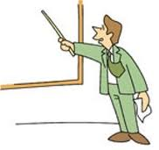
せんせい

Slide 11
1
2
3
4
5
6
7
8
9

Slide 12
What’s your job?
Q1 | おしごとは？ What’s your job? | O-shigoto wa? What’s your job?
Q2 | しごとは なん ですか。 What’s your job? | Shigoto wa nan desu ka? What’s your job?
A1 | JOBです。 I’m a JOB | JOB desu. I’m a JOB
A2 | COMPANYの JOB です。 I do JOB for COMPANY. | COMPANY no JOB desu. I do JOB for COMPANY.
A3 | SCHOOL の STUDENTです。 I am a STUDENT at SCHOOL. | SCHOOL no STUDENT desu. I am a STUDENT at SCHOOL.
1
2
3

Slide 13
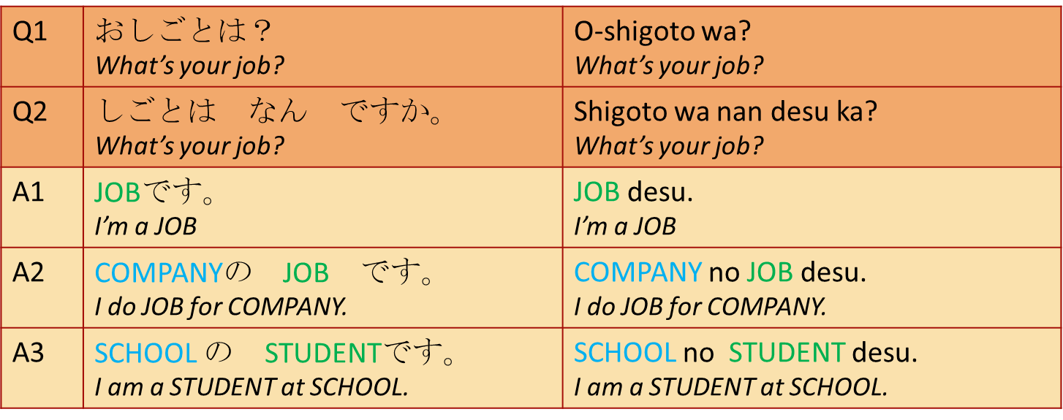
1
2
3
4
5
6
7
8
9

Slide 14
Copy the table into your notes. Ask 4 other classmates what they do for a living.
なまえ | しごと
Q1 | おなまえは？ | O-namae wa?
A1 | わたしはNAMEです。 わたしの なまえは NAMEです。 | Watashi wa NAME desu. Watashi no namae wa NAME desu.
Q1 | おしごとは？ しごとは なん ですか。 | O-shigoto wa? Shigoto wa nan desu ka?
A1 | JOBです。 COMPANYの JOB です。 SCHOOL の STUDENTです | JOB desu. COMPANY no JOB desu. SCHOOL no STUDENT desu.

